Slide 1
Národ sobě

Slide 2
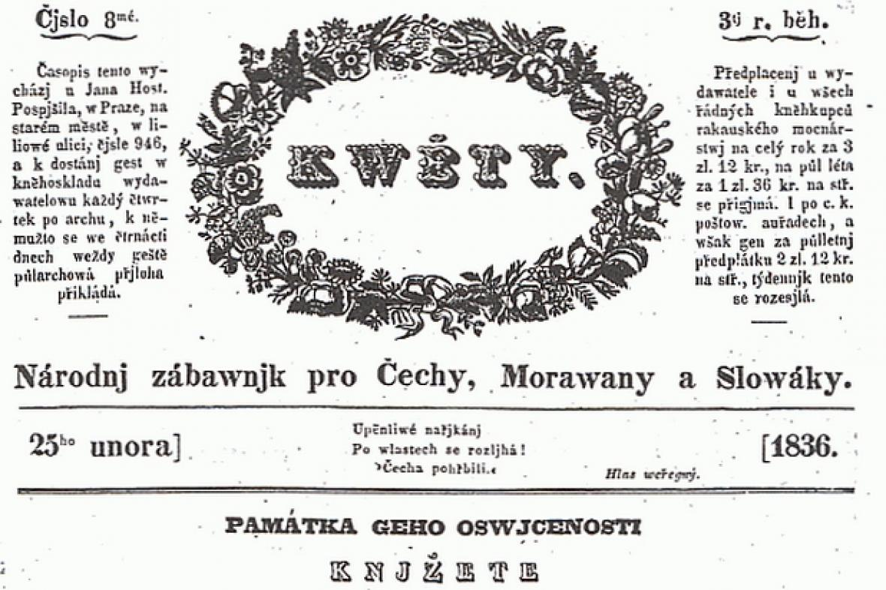
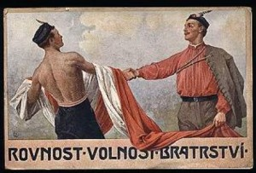
2. polovina 19. stol. byla doba velkého kulturního rozvoje českého národa.
Ve městech přibývá české obyvatelstvo
Zvyšuje se počet českých úředníků, obchodníků
a řemeslníků
Vycházejí české noviny
Zakládají se kulturní
a hospodářské spolky

Slide 3

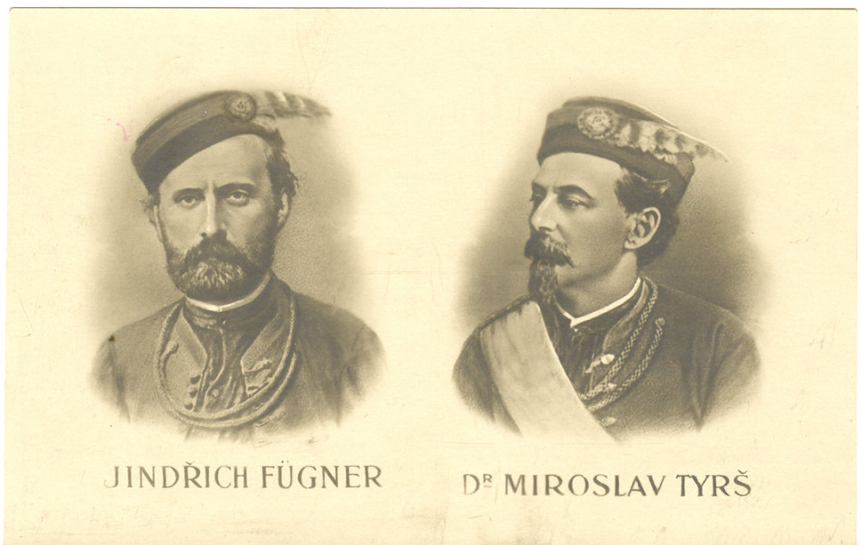
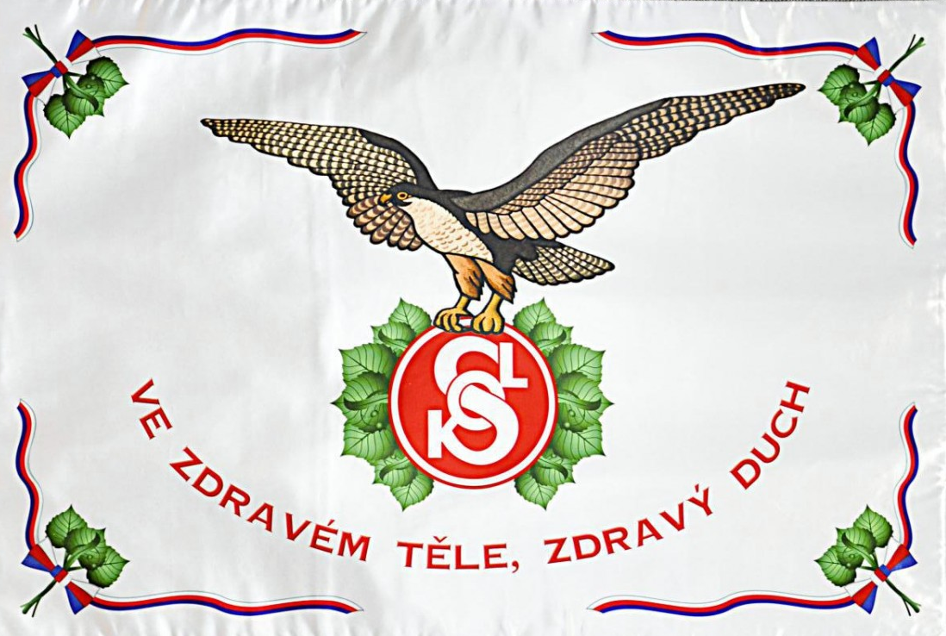
SOKOL
Tělocvičný spolek – zasloužil se
o pravidelné cvičení dospělých a mládeže
Zakladatelé: Miroslav Tyrš a Jindřich Fügner
Největší národní organizace
Pořádal veřejná cvičení – slety
Dějiny 91 - Spolkový život v 19. století

Slide 4
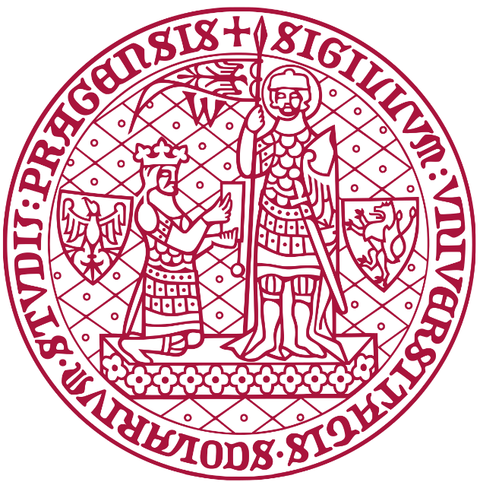
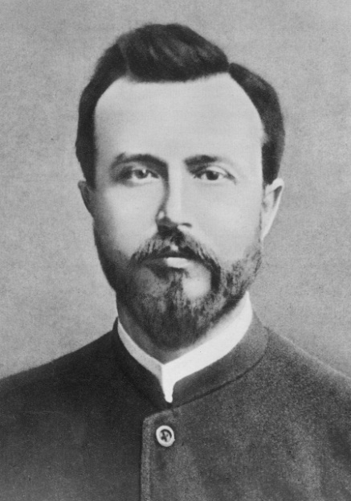
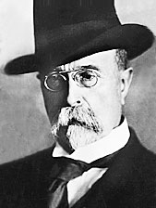
ŠKOLSTVÍ
Přibývají české obecné, střední a odborné školy.
Od roku 1882 mají Češi svoji univerzitu
    výchova českých vzdělanců
    působí zde řada českých vědců
    studuje zde filozof Tomáš Garrigue Masaryk

Slide 5


LITERATURA
Do češtiny jsou překládány významné knihy.
Vydávají se knihy českých autorů:
básníci – Jan Neruda, Svatopluk Čech, Jaroslav Vrchlický
spisovatelé – Božena Němcová, Alois Jirásek
Zřizují se lidové knihovny.

Slide 6
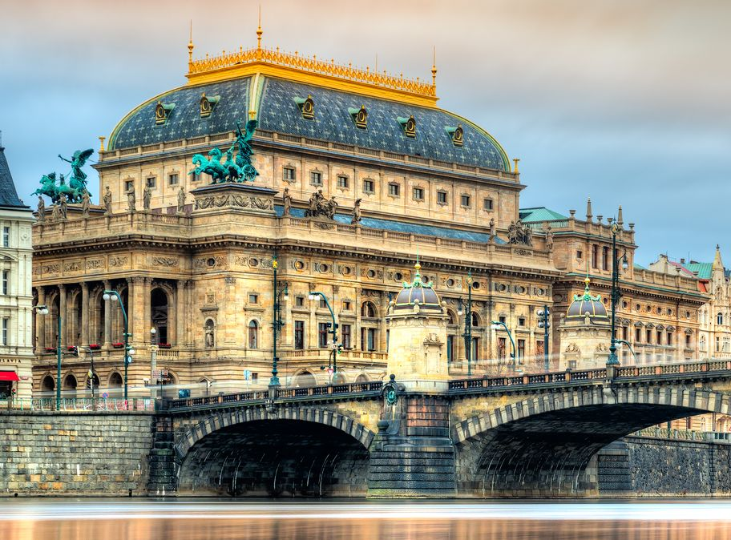
NÁRODNÍ DIVADLO
„Národ sobě“ - bylo postaveno z dobrovolných sbírek.
Do základů byly zapuštěny kameny z památných míst naší vlasti – z hory Říp, z Blaníka, …
1881 – před dokončením
vyhořelo
1883 – znovuotevřeno
– hrála se opera
Bedřicha Smetany
Libuše
Dějiny 87 - Národní divadlo

Slide 7
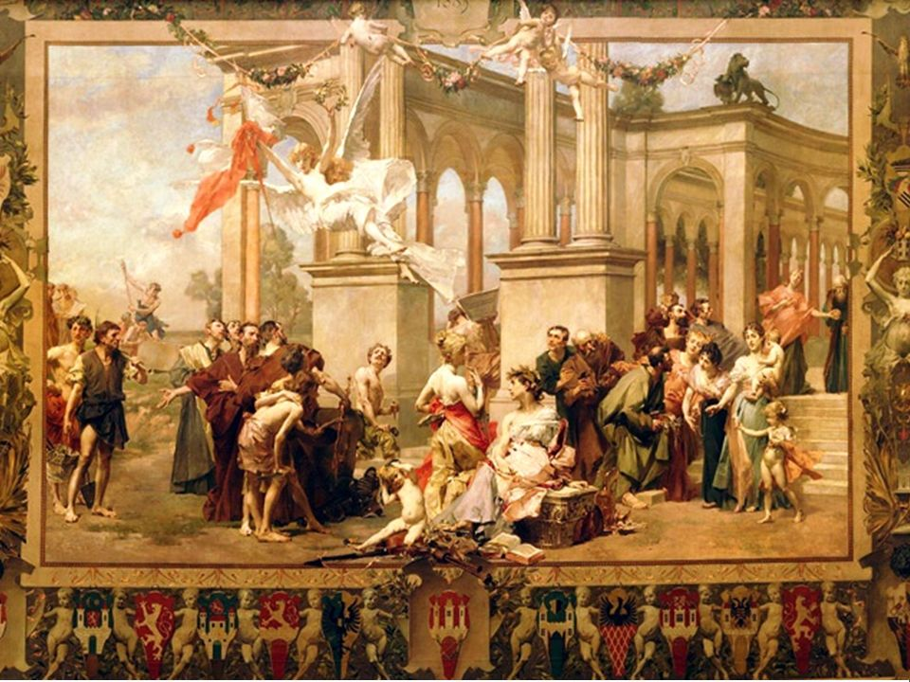
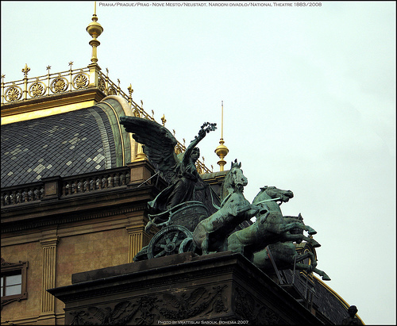
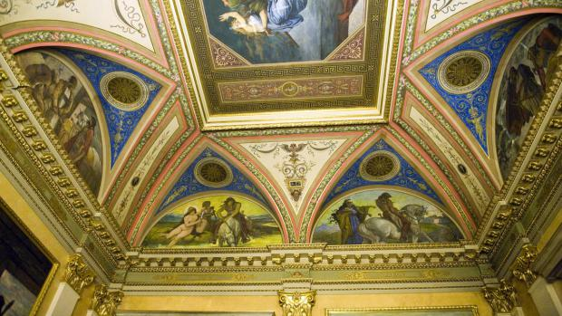
NÁRODNÍ DIVADLO
Josef Zítek – architekt
Výzdoba:
Vojtěch Hynais – opona
Mikoláš Aleš – obrazy, lunety
Josef Václav Myslbek – alegorické sochy

